Slide 1
Windows serveur 2012

Slide 2
Déploiement et gestion de Windows serveur 2012
Présentation des services de domaine Active Directory
Gestion des objets de service de domaine AD
Automatisation de l’administration des domaines AD

Slide 3
3 Gestion des objets de service de domaine AD (graphique)
3.1 Gestion de comptes d'utilisateurs
3.2 Gestion des comptes de groupes
3.3 Gestion des comptes d'ordinateurs
3.4 Délégation de l'administration

Slide 4
3.1 Gestion des comptes des utilisateurs
afficher les objets AD DS à l'aide de divers outils d'administration d'AD DS ;
expliquer comment créer des comptes d'utilisateurs que vous pouvez utiliser dans un réseau d'entreprise
décrire comment configurer des attributs importants de compte d'utilisateur
décrire comment créer des profils utilisateur
expliquer comment gérer des comptes d'utilisateurs

Slide 5
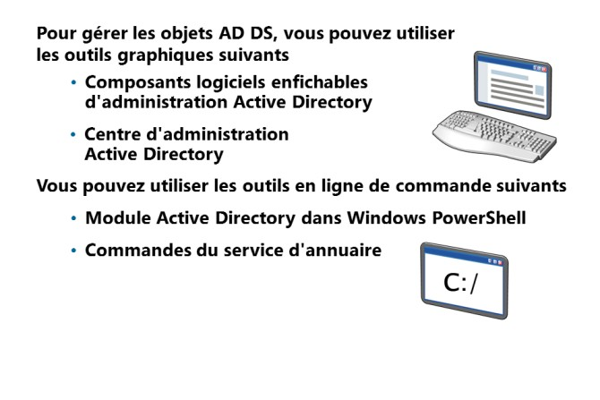
Outils d'administration d'AD DS
Automatisation

Slide 6
Outils d'administration d'AD DS
Composants logiciels enfichables d'administration Active Directory
Utilisateurs et ordinateurs Active Directory.
Ce composant logiciel enfichable gère la plupart des ressources quotidiennes courantes, dont les utilisateurs, les groupes, les ordinateurs et les unités d'organisation. Il s'agit probablement du composant logiciel enfichable le plus utilisé par un administrateur Active Directory.
Sites et services Active Directory.
Ce composant logiciel enfichable gère la réplication, la topologie du réseau et les services connexes.

Slide 7
Outils d'administration d'AD DS
Composants logiciels enfichables d'administration Active Directory
Composant Domaines et approbations Active Directory.
Ce composant logiciel enfichable configure et maintient les relations d'approbation ainsi que le niveau fonctionnel du domaine et de la forêt.
Composant logiciel enfichable Schéma Active Directory.
Ce composant logiciel enfichable examine et modifie la définition des attributs et des classes d'objets d'Active Directory. Il constitue le modèle pour AD DS. Il est rarement affiché, et encore plus rarement modifié. Par conséquent, le composant logiciel enfichable Schéma Active Directory n'est pas installé par défaut.

Slide 8
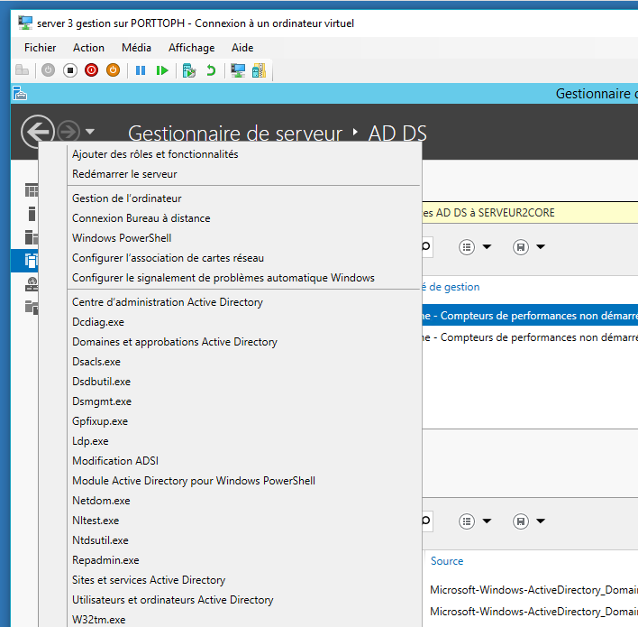
Outils d'administration d'AD DS
Centre d’administration
(powershell)
Logiciel enfichable (DCOM)

Slide 9
Outils d'administration d'AD DS
Centre d'administration Active Directory
créer et gérer des comptes d'utilisateurs, d'ordinateurs et de groupes
créer et gérer des unités d'organisation
se connecter à plusieurs domaines, et les gérer, dans une instance unique du Centre d'administration Active Directory
rechercher et filtrer des données d'Active Directory en générant des requêtes.

Slide 10
Outils d'administration d'AD DS (non graphique)
Powershell
Ligne de commande
Dsadd. Pour créer des objets.
Dsget. Pour afficher des objets et leurs propriétés.
Dsmod. Pour modifier des objets et leurs propriétés.
Dsmove. Pour déplacer des objets.
Dsquery. Pour demander à AD DS des objets qui correspondent à des critères que vous fournissez.
Dsrm. Pour supprimer des objets.
Module automatisation

Slide 11
3.1 Gestion des comptes des utilisateurs
afficher les objets AD DS à l'aide de divers outils d'administration d'AD DS ;
expliquer comment créer des comptes d'utilisateurs que vous pouvez utiliser dans un réseau d'entreprise
décrire comment configurer des attributs importants de compte d'utilisateur
décrire comment créer des profils utilisateur
expliquer comment gérer des comptes d'utilisateurs

Slide 12
Création de comptes d’utilisateurs
Dans Windows Server 2012, un compte d'utilisateur est un objet qui contient toutes les informations qui définissent un utilisateur.
Avec un compte d'utilisateur, vous pouvez effectuer les tâches suivantes :
accorder ou refuser aux utilisateurs des autorisations d'ouverture de session
autoriser les utilisateurs à accéder à des processus et à des services
gérer l'accès des utilisateurs aux ressources, telles que les objets AD DS et leurs propriétés, les dossiers partagés, les fichiers, les annuaires et les files d'attente d'impression.

Slide 13
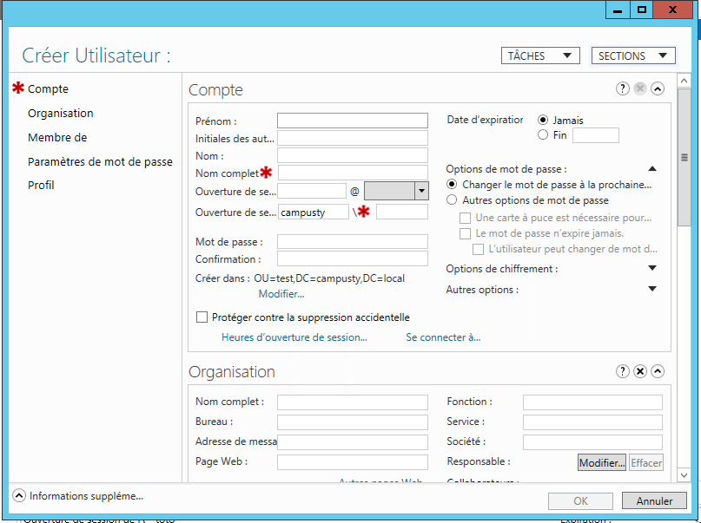
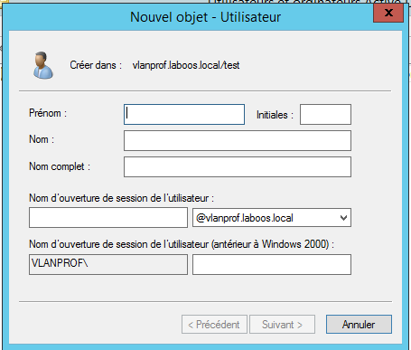
Création de comptes d’utilisateurs

Slide 14
Création de comptes d’utilisateurs
Nom complet (CN) – Unique dans le conteneur (OU)
Ouverteure de session (UPN) – Unique au niveau de la forêt
Ouverture de session <2000 (SAM Account Name )
Unique dans le domaine

Slide 15
Création de comptes d’utilisateurs
Remarque 1:
Il est important que vous implémentiez une stratégie d'affectation de noms pour les comptes d'utilisateurs, en particulier dans de grands réseaux où les utilisateurs peuvent partager le même nom complet.
Une combinaison du nom et du prénom, et si nécessaire, de caractères spéciaux, devrait permettre d'obtenir un nom de compte d'utilisateur unique.
Exemple: LA123456@student.helha.be
gosseyec@helha.be

Slide 16
Création de comptes d’utilisateurs
Remarque 2:
Les noms d'utilisateurs dans AD DS peuvent contenir des caractères spéciaux, dont des points, des traits d'union et des apostrophes. Ces caractères spéciaux vous permettent de générer des noms d'utilisateur exacts, tels que O'Hare et Smith-Bates. Cependant, certaines applications peuvent présenter d'autres restrictions, nous vous recommandons donc d'utiliser uniquement des lettres et chiffres standard jusqu'à ce que vous ayez testé entièrement les applications dans votre environnement d'entreprise à des fins de compatibilité avec des caractères spéciaux.
Exemple: gestion photocopies

Slide 17
3.1 Gestion des comptes des utilisateurs
afficher les objets AD DS à l'aide de divers outils d'administration d'AD DS ;
expliquer comment créer des comptes d'utilisateurs que vous pouvez utiliser dans un réseau d'entreprise
décrire comment configurer des attributs importants de compte d'utilisateur
décrire comment créer des profils utilisateur
expliquer comment gérer des comptes d'utilisateurs

Slide 18
Configuration des attributs de compte d'utilisateur
Les attributs associés à un compte d'utilisateur sont définis dans le cadre du schéma AD DS
Lorsque vous créez un objet utilisateur, vous n'êtes pas obligé de définir de nombreux attributs autres que ceux requis pour permettre à l'utilisateur de se connecter à l'aide du compte
il est important que vous compreniez ce que sont ces attributs, et comment vous pouvez les utiliser dans votre organisation

Slide 19
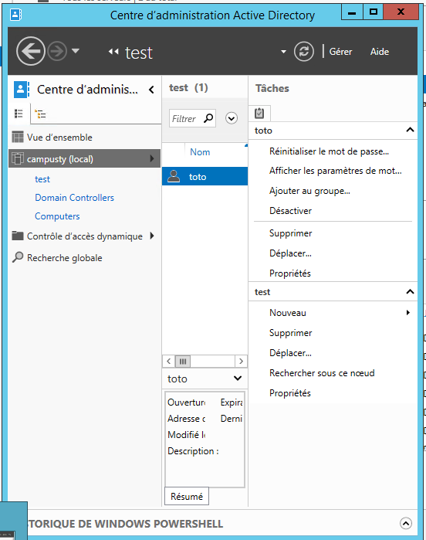
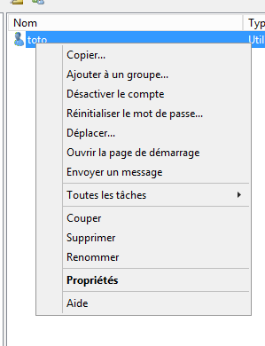
Configuration des attributs de compte d'utilisateur

Slide 20
Configuration des attributs de compte d'utilisateur
Compte. Propriétés principales plus:
Heure d’ouverture de session
Se connecter à (ordinateurs autorisés)
Date d’expiration
Changer le mot de passe à la prochaine ouverture de session
Carte à puce requise
Le mdp n’expire jamais
L’utilisateur ne peut pas changer de mdp

Slide 21
Configuration des attributs de compte d'utilisateur
Compte. Propriétés principales plus:
Stocker le mot de passe en utilisant un chiffrement réversible. Cette stratégie fournit la prise en charge des applications qui utilisent des protocoles qui exigent la connaissance du mot de passe de l'utilisateur pour l'authentification. Le stockage des mots de passe avec un chiffrement réversible est quasiment identique au stockage des mots de passe en texte brut. C'est pourquoi cette stratégie ne devrait jamais être activée, sauf si les besoins de l'application sont supérieurs à la nécessité de protéger les informations de mot de passe. Cette stratégie est requise lors de l'utilisation de l'authentification CHAP (Challenge Handshake Authentication Protocol) via un accès distant ou le service d'authentification Internet (IAS). Elle est également requise pour l'authentification Digest dans les services Internet (IIS).
Le compte est approuvé pour la délégation. Vous pouvez utiliser cette propriété pour permettre à un compte de service de se faire passer pour un utilisateur standard afin d'accéder à des ressources réseau au nom d'un utilisateur.

Slide 22
Configuration des attributs de compte d'utilisateur
Organisation. Ceci comprend des propriétés telles que Nom complet, Bureau, Adresse de messagerie de l'utilisateur, divers numéros de téléphone, la structure hiérarchique, les noms des services et de la société ou les adresses.
Membre de. Cette section permet de définir les appartenances à des groupes pour l'utilisateur.

Slide 23
Configuration des attributs de compte d'utilisateur
Profil. Cette section permet de configurer un emplacement pour les données personnelles de l'utilisateur, et de définir un emplacement dans lequel sauvegarder le profil de bureau de l'utilisateur lorsqu'il se déconnecte.
Extensions. Cette section présente de nombreuses propriétés d'utilisateur supplémentaires, dont la plupart ne requiert normalement pas de configuration manuelle.

Slide 24
3.1 Gestion des comptes des utilisateurs
afficher les objets AD DS à l'aide de divers outils d'administration d'AD DS ;
expliquer comment créer des comptes d'utilisateurs que vous pouvez utiliser dans un réseau d'entreprise
décrire comment configurer des attributs importants de compte d'utilisateur
décrire comment créer des profils utilisateur
expliquer comment gérer des comptes d'utilisateurs

Slide 25
Profils utilisateurs
Chemin d'accès au profil. Ce chemin d'accès est soit un chemin d'accès local soit, plus souvent, un chemin d'accès UNC (Universal Naming Convention). Il s'agit d'un profil itinérant.
Script d'ouverture de session. Ce script est le nom d'un fichier de commandes qui contient les commandes qui s'exécutent lorsque l'utilisateur ouvre une session. En général, vous utilisez ces commandes pour créer des mappages de lecteurs. (Mais mieux avec GPO - C:\Windows\SYSVOL\domain\scripts sur tous les contrôleurs de domaine.)
Dossier de base. Cette valeur permet de créer une zone de stockage personnelle dans laquelle les utilisateurs peuvent sauvegarder leurs documents personnels. Vous pouvez spécifier un chemin d'accès local ou, plus souvent, un chemin d'accès UNC au dossier de l'utilisateur.

Slide 26
3.1 Gestion des comptes des utilisateurs
afficher les objets AD DS à l'aide de divers outils d'administration d'AD DS ;
expliquer comment créer des comptes d'utilisateurs que vous pouvez utiliser dans un réseau d'entreprise
décrire comment configurer des attributs importants de compte d'utilisateur
décrire comment créer des profils utilisateur
expliquer comment gérer des comptes d'utilisateurs

Slide 27
Gérer les comptes utilisateurs
DEMO

